Slide 1
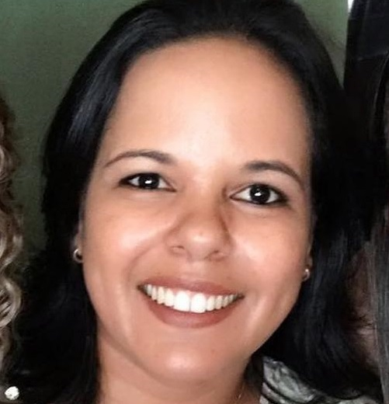
Coordenadoria de Suprimentos e Logística CSLog
Equipe:
Alex Campus Lagoa do Sino
Simone Campus São Carlos
Fábio Campus São Carlos
Marcio Campus São Carlos
Nádia Campus Araras
Edson Campus São Carlos
Marcos Campus Sorocaba
Vladimir Campus Sorocaba

Slide 2
Diagnóstico situacional da Unidade - desafios e possíveis soluções
Atuação Institucional
Atuação Inter-redes ProAd
Atuação Multicampi
Sorocaba
IFSP
Reitoria
HU
Patrimônio
Finanças
Bens Permanentes
Araras
Notas Fiscais
Pregões e Aquisições
Compras
São Carlos
Orçamento
Empenhos
ProAd CSLog
Centros
Pró-Reitorias
Departamentos
CSLog
Atas e Contratos
Contratos
Contabilidade
Fechamento de Estoque
Lagoa do Sino
Agricultura Familiar
Nutrição
Secretarias
PUs
CoPAC
Planejamento e PAC

Slide 3
Principais ações realizadas nos últimos 6 meses
Atendimento de Requisições
Aquisição e Distribuição de Materiais ENPE
Distribuição de EPIs para estágios de saúde
Novas Atas de EPIs de Saúde
Atuação da Rede Suprimentos nos Grupos de Trabalho da CoPAC
Revisão e cadastro de itens no SAGUI – Módulo Almoxarifado

Slide 4
Planejamento para os próximos 6 meses
Aquisição de testes rápidos de COVID
Nova Contratação de Terceirizados (CSLog / CPat)
Novas atas de materiais de uso comum
Atuação no planejamento de atividades presenciais
Gestão e distribuição de EPIs de Saúde
Início da utilização do Almoxarifado Virtual
Gestão e atualização do sistema SAGUI Suprimentos
Implantação do sistema SIADS – Módulo Estoque

Slide 5
Proposta de readequação da Coordenadoria e Equipe
Vice Coordenadoria de Logística
Coordenadoria de Suprimentos e Logística
Atividades Multicampi
-
Estoques Integrados
Vice Coordenadoria de Suprimentos

